Slide 1


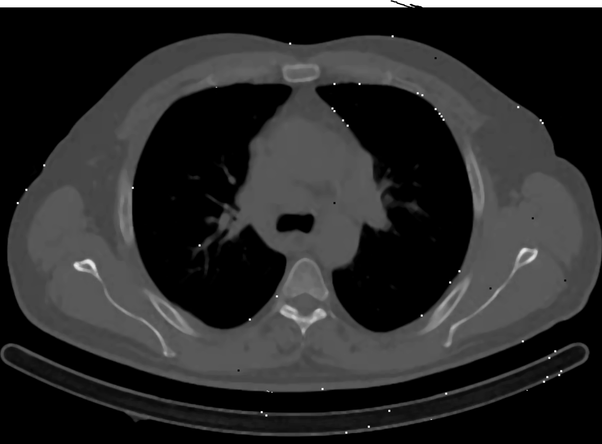
SMA et Traitement d’images
Pierre Le Dez (p5ledez@enib.fr) et Ilias Maoudj (i5maoudj@enib.fr)

Slide 2
Sommaire
Travaux précédents
Notre approche
Implémentation
Nos résultats
Pistes à explorer

Slide 3
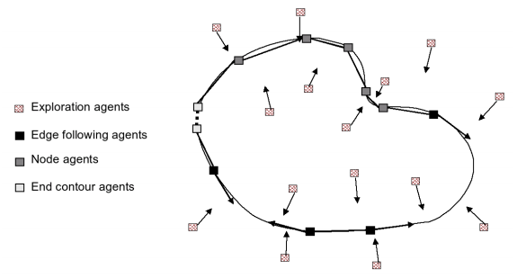
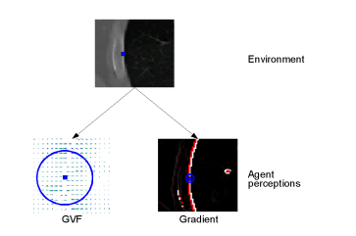
Travaux précédents
« A multi-agent approach for the edge detection in image processing »
4 types d’agents:
Exploration
Suivant un contour
Nœud
Fin de contour
2 perceptions d’une même image (environnement) par les agents:
GVF
Gradient

Slide 4
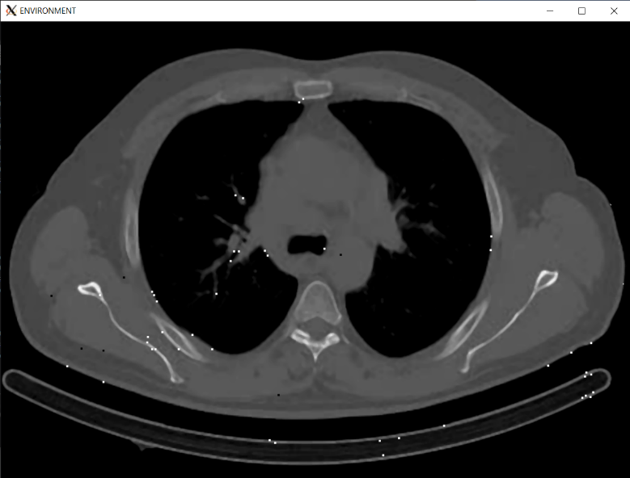
Notre approche
3 agents:
Exploration
Suivant un contour
Nœud
Environnement:
une image en niveau de gris

Slide 5
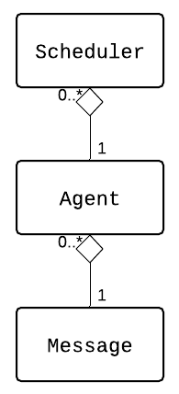
Implémentation
Librairies utilisées :
Gestion des agents
Scheduler
Agent
Message
Gestion des images
Image
ImageRVB

Slide 6
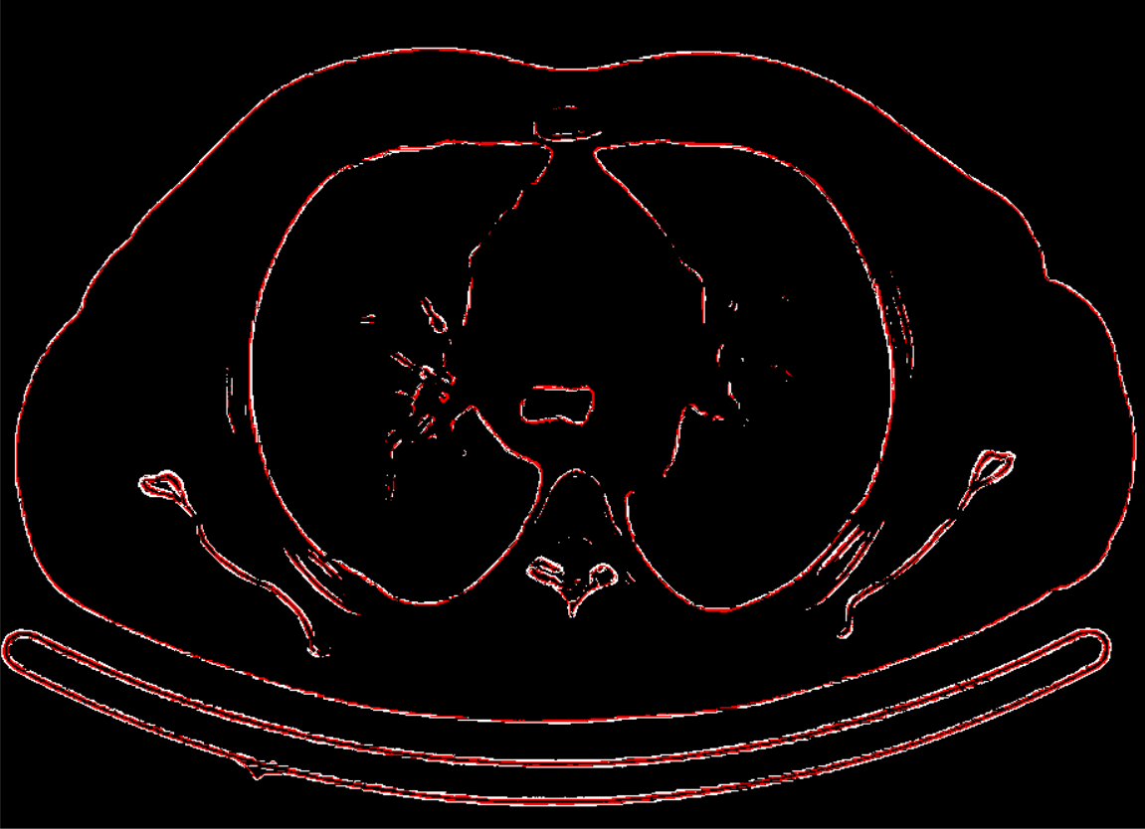
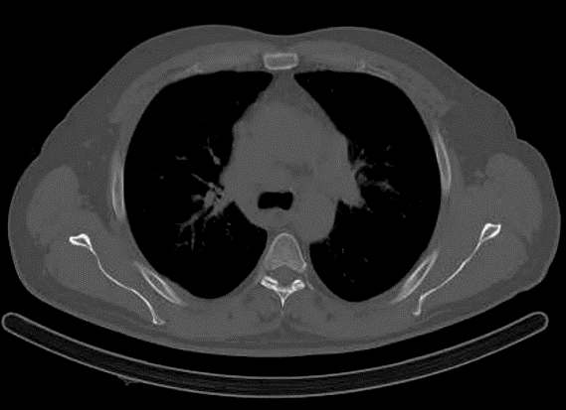
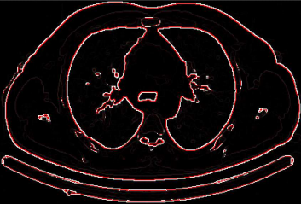
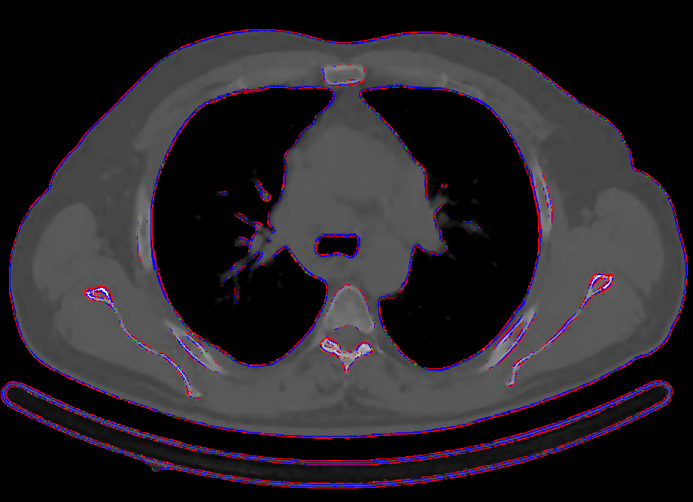
Nos résultats
Input
Résultats dans l’article
Nos résultats

Slide 7
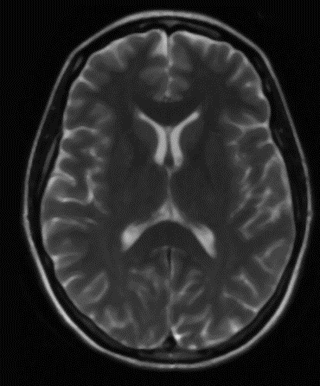
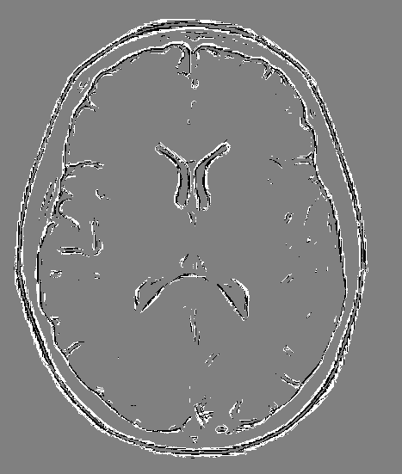
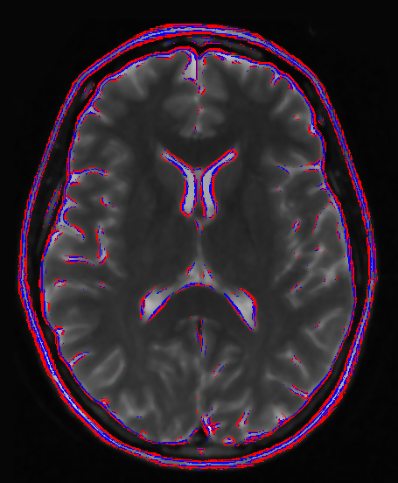
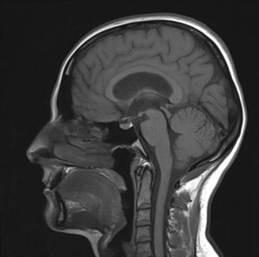
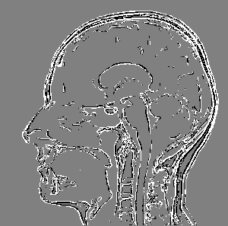
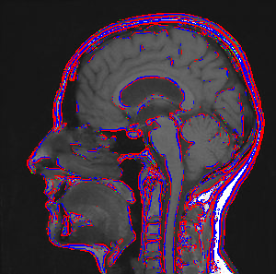
Nos résultats
Autres résultats obtenus

Slide 8
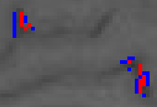
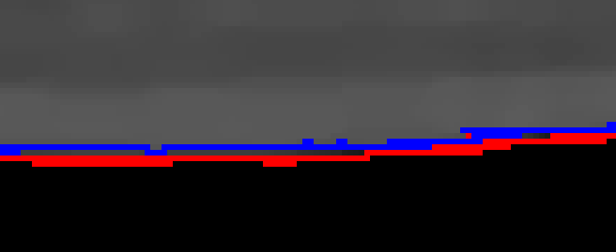
Pistes à explorer
Se débarrasser des erreurs de détection
Améliorer la détection de contour avec des seuils adaptés à l’environnement de l’agent
Mettre au point un agent qui ferait de la détection de région

Slide 9
Travaux cités
Jason Mahdjoub, Zahia Guessoum, Fabien Michel, Michel Herbin. A multi-agent approach for the edge detection in image processing. 4th European Workshop on Multi-Agent Systems - EUMAS’06, Dec 2006, Lisbonne, Portugal. hal-02404201

Slide 10
Merci de votre écoute
Maintenant place à la démonstration…

